Slide 1
Debezium: проблемы и способы их решения

Slide 3
Оглавление
01
Что такое “CDC”
02
Проблемы и решения
03
Итоги

Slide 4
Что такое “CDC”
https://en.wikipedia.org/wiki/Change_data_capture

Slide 5
Проблемы и решения
Notes:
Следующий слайд: типовая архитектура

Slide 6
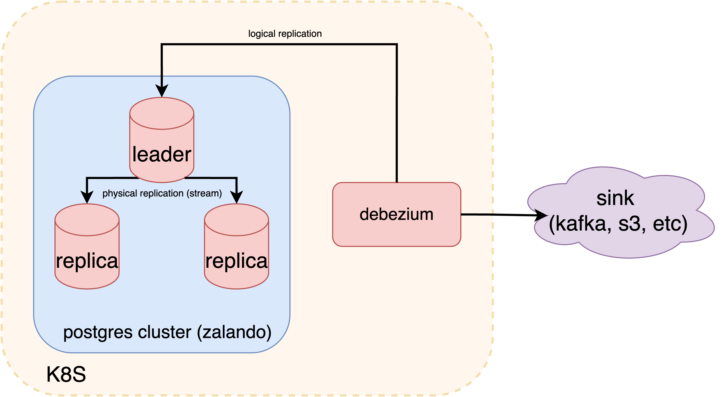
Типовая схема
Проблемы и решения
Notes:
Следующий слайд: примеры кода, испольуземые версии

Slide 7

Типовая схема
Проблемы и решения
Дополнительная информация
Попробовать самостоятельно
Все примеры выполнены с использованием СУБД PostgreSQL на версиях 15, 16 и 17. Если версия не указана, то по умолчанию подразумевается использование 17
Во всех примерах кластер postgres поднят с помощью postgres-zalando-operator в k8s https://github.com/zalando/postgres-operator
Все примеры реализованы в виде runtime-«обертки» вокруг Debezium Engine, но они также справедливы и для kafka-connect коннектора, Debezium Server и др.
Notes:
Следующий слайд: начальные условия

Slide 8
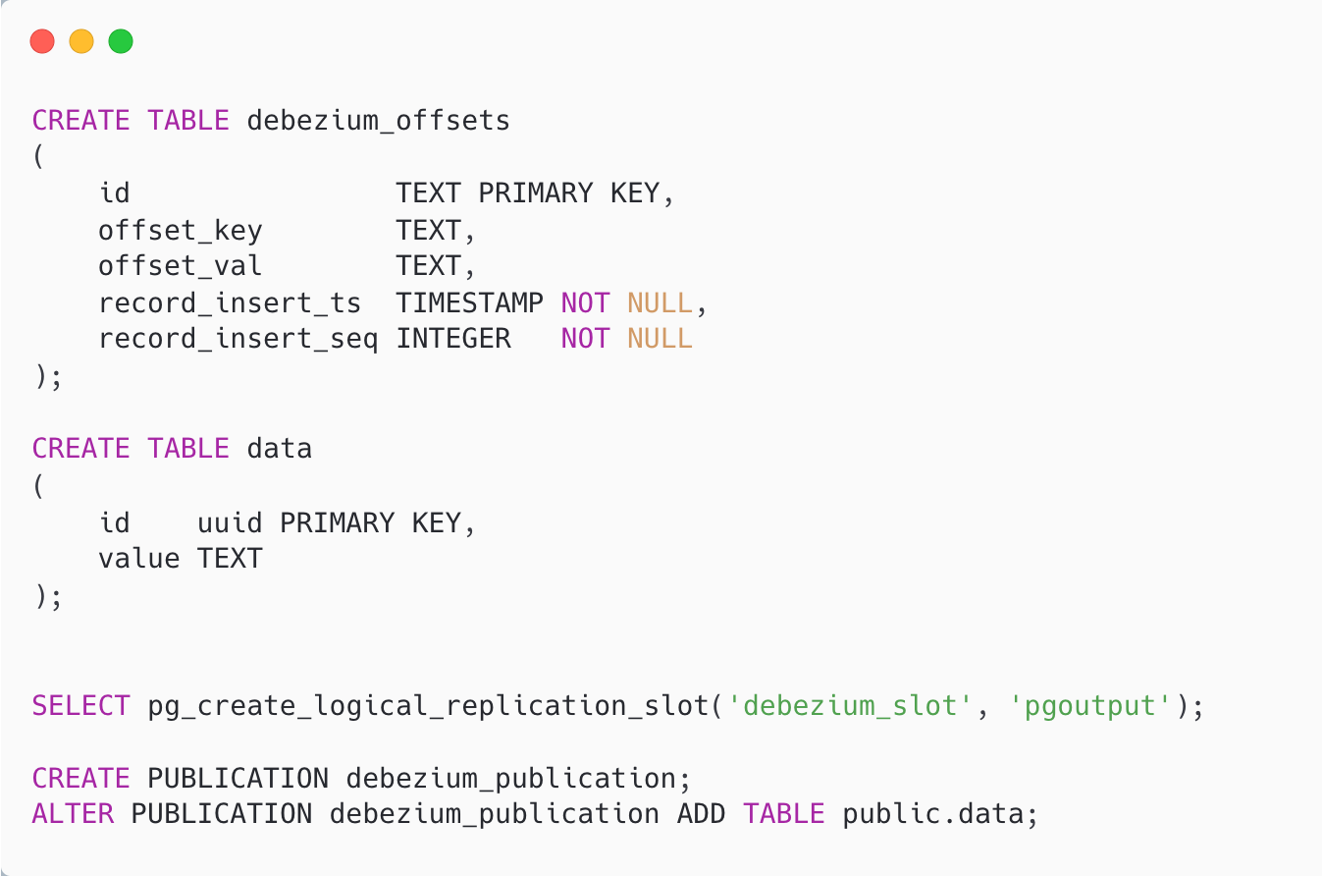
Начальные условия репликации
Проблемы и решения
Notes:
Следующий слайд: таблица оффсетов

Slide 9
Начальные условия репликации
Проблемы и решения
Notes:
Следующий слайд: таблица с данными

Slide 10
Начальные условия репликации
Проблемы и решения
Notes:
Следующий слайд: слот и публикация

Slide 11
Начальные условия репликации
Проблемы и решения
Notes:
Следующий слайд: начальный снепшот

Slide 12
Initial snapshots
Notes:
Следующий слайд: начальный снепшот

Slide 13
Начальный snapshot таблицы
Initial snapshots
Задача
Нужно получить начальное состояние таблицы перед стартом репликации

Slide 14
Начальный snapshot таблицы
Initial snapshots
Задача
Решение
Нужно получить начальное состояние таблицы перед стартом репликации
snapshot.mode=INITIAL
Notes:
Следующий слайд: изменение списка реплицируемых таблиц

Slide 15
Изменение списка реплицируемых таблиц
Initial snapshots
Задача
Нужно изменить список реплицируемых таблиц, при этом получив начальное состояние новой таблицы. При snapshot.mode=INITIAL снепшоты не запускаются для новых таблиц

Slide 16
Изменение списка реплицируемых таблиц
Initial snapshots
Задача
Решения
Нужно изменить список реплицируемых таблиц, при этом получив начальное состояние новой таблицы. При snapshot.mode=INITIAL снепшоты не запускаются для новых таблиц
Создать новый слот и публикацию рядом
snapshot.mode=INITIAL_ALWAYS & ALTER PUBLICATION {name} ADD TABLE {table}; & рестарт
Notes:
Следующий слайд: как избежать лишних снепшотов при рестарте

Slide 17
Как избежать бесконечных снепшотов?
Initial snapshots
Проблема
При snapshot.mode=INITIAL_ALWAYS каждый рестарт тригеррит повторный снепшот по всем таблицам

Slide 18
Как избежать бесконечных снепшотов?
Initial snapshots
Проблема
Решение
При snapshot.mode=INITIAL_ALWAYS каждый рестарт тригеррит повторный снепшот по всем таблицам
Запускать снепшоты самостоятельно по нужному подмножеству таблиц
Notes:
Следующий слайд: ad-hoc снепшоты

Slide 19
Ad-hoc snapshots

Slide 20
Ручное управление снепшотами
Ad-hoc snapshots
Задача
Нужно научиться управлять запуском снепшотов самостоятельно, чтобы иметь возможность при добавлении новых таблиц получать их начальное состояние

Slide 21
Ручное управление снепшотами
Ad-hoc snapshots
Задача
Решение
Нужно научиться управлять запуском снепшотов самостоятельно, чтобы иметь возможность при добавлении новых таблиц получать их начальное состояние
snapshot.mode=INITIAL или snapshot.mode=NO_DATA
Использовать сигналы (kafka, jmx, source, custom)
Notes:
Следующий слайд: пример сигнала и сигнальная таблица

Slide 22
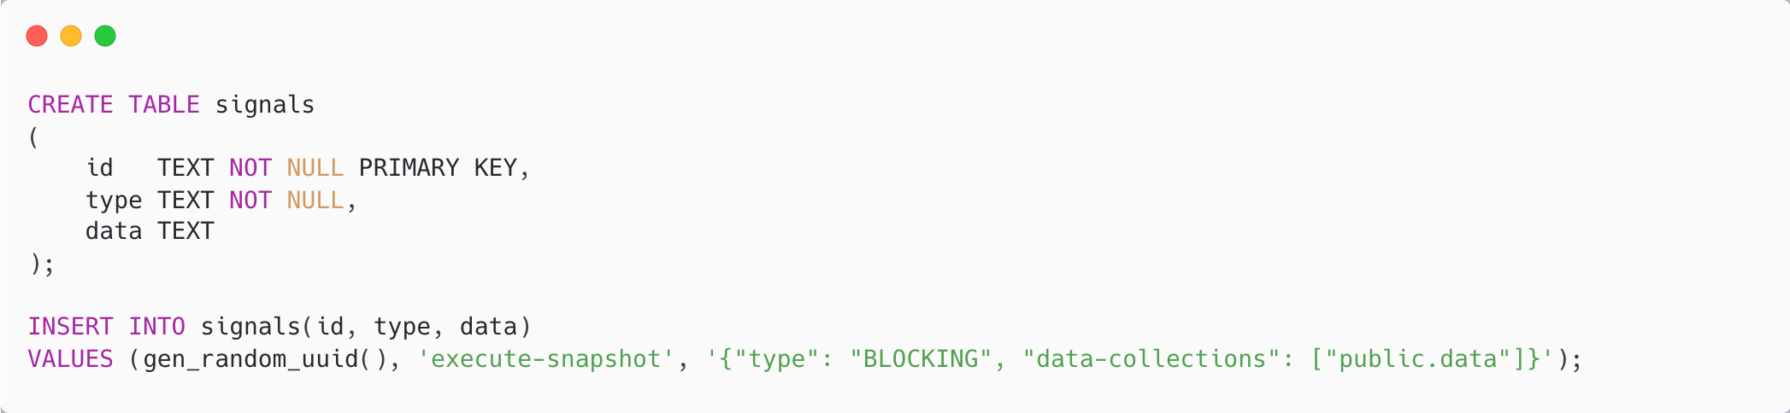
Ручное управление снепшотами
Ad-hoc snapshots
Notes:
Следующий слайд: сигнальная таблица

Slide 23
Ручное управление снепшотами
Ad-hoc snapshots
Notes:
Следующий слайд: пример сигнала

Slide 24
Ручное управление снепшотами
Ad-hoc snapshots
Notes:
Следующий слайд: длинные транзакции при блокирующем снепшоте

Slide 25
Длинные транзакции
Ad-hoc snapshots
Проблема
BLOCKING снепшот для больших таблиц держит транзакцию слишком долго, что оказывает негативный эффект на весь кластер:
Растет WAL
Растет общее занимаемое место
Страдают запросы к другим таблицам
Notes:
Следующий слайд: почему длинные транзакции – плохо (горизонт событий)

Slide 26
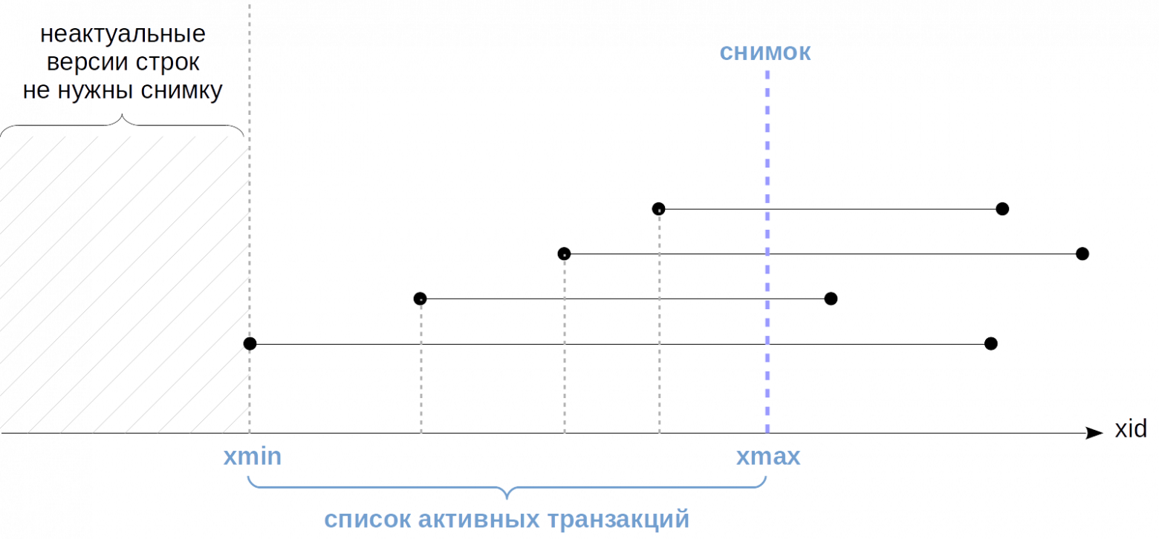
Длинные транзакции и горизонт событий
Ad-hoc snapshots
Источник: https://habr.com/ru/companies/postgrespro/articles/446652/
Notes:
Следующий слайд: что можно и что нельзя удалять (VACUUM)

Slide 27
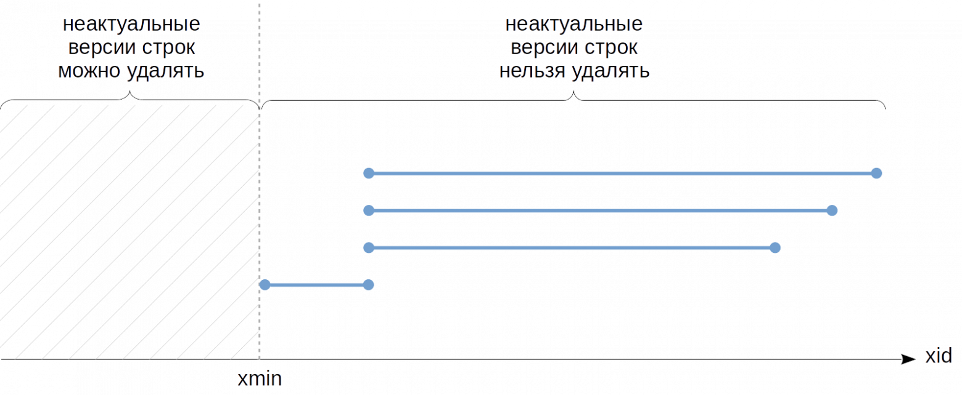
Длинные транзакции и горизонт событий
Ad-hoc snapshots
Источник: https://habr.com/ru/companies/postgrespro/articles/446652/
Notes:
Следующий слайд: таблица видимости

Slide 28
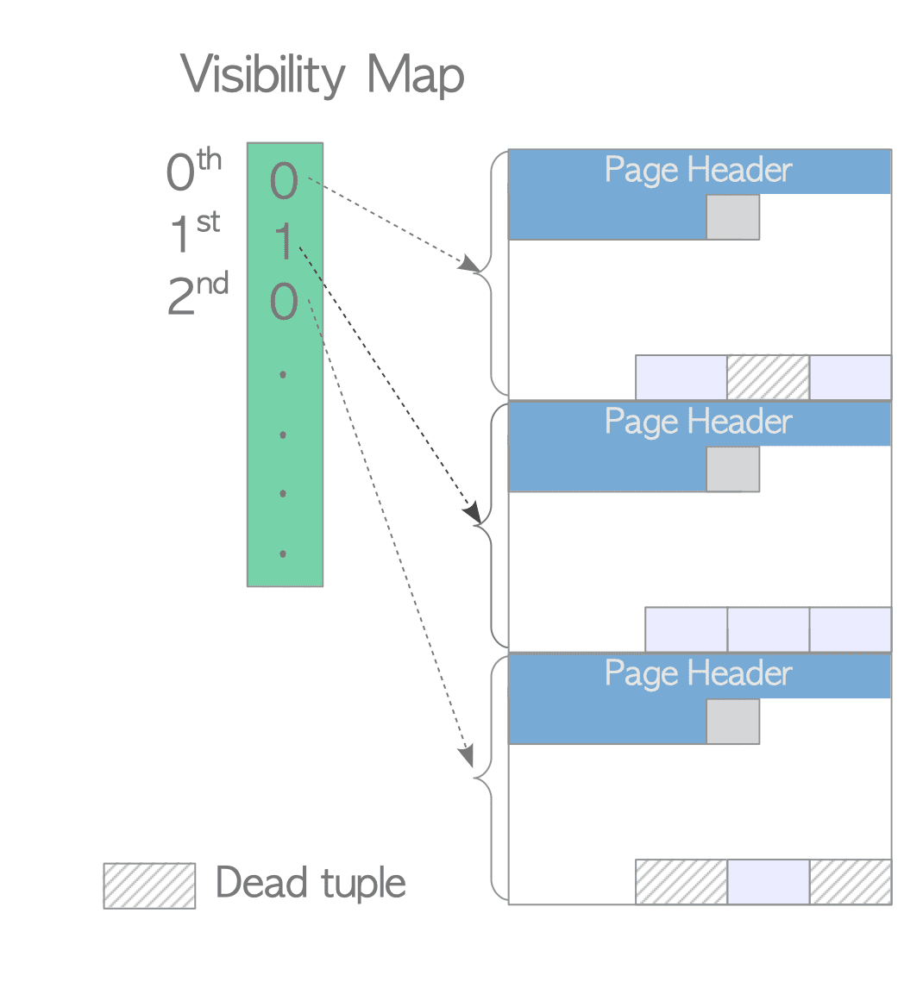
Длинные транзакции и горизонт событий
Ad-hoc snapshots
Источник: https://www.interdb.jp/pg/pgsql06/02.html
Notes:
Следующий слайд: решение с инкрементальынм снепшотом

Slide 29
Длинные транзакции
Ad-hoc snapshots
Проблема
Решение
BLOCKING снепшот для больших таблиц держит транзакцию слишком долго, что оказывает негативный эффект на весь кластер:
Растет WAL
Растет общее занимаемое место
Страдают запросы к другим таблицам
Использовать INCREMENTAL снепшот
Работает только с типом source
Notes:
Следующий слайд: пример сигнала

Slide 30
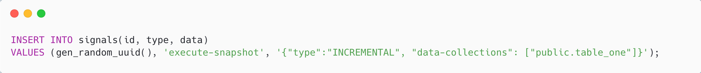
Incremental ad-hoc snapshot
Ad-hoc snapshots

Slide 31
Incremental ad-hoc snapshot
Ad-hoc snapshots
Notes:
Следующий слайд: визуализация разбиения на чанки

Slide 32
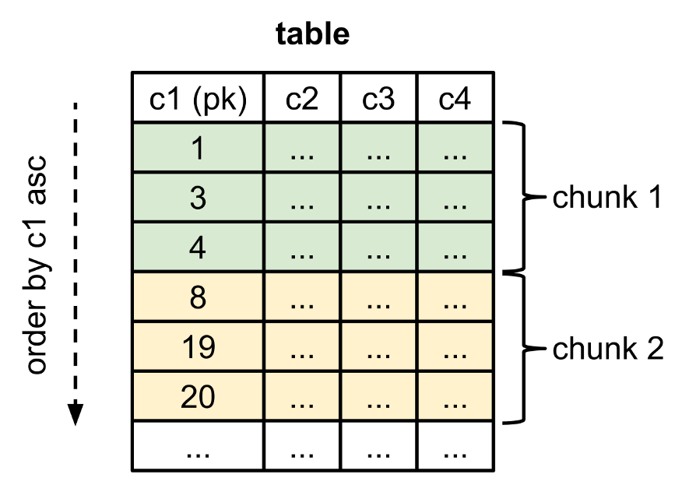
Incremental ad-hoc snapshot
Ad-hoc snapshots
Размер чанка:
incremental.snapshot.chunk.size
Источник: https://habr.com/ru/companies/otus/articles/494784/
Notes:
Следующий слайд: инкрементальный снепшот без ПК

Slide 33
Incremental ad-hoc snapshot без PK
Ad-hoc snapshots
Проблема
INCREMENTAL снепшот работает только для таблиц с PK

Slide 34
Incremental ad-hoc snapshot без PK
Ad-hoc snapshots
Проблема
Решение
INCREMENTAL снепшот работает только для таблиц с PK
Начиная с версии debezium 2.2 есть возможность в сигналах использовать surrogate.key
Notes:
Следующий слайд: пример сигнала

Slide 35
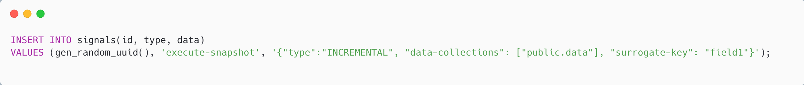
Incremental ad-hoc snapshot без PK
Ad-hoc snapshots

Slide 36
Incremental ad-hoc snapshot без PK
Ad-hoc snapshots
Notes:
Следующий слайд: как ускорить снепшот в целом

Slide 37
Долгий процесс снятия снепшота
Ad-hoc snapshots
Проблема
Процесс снятия снепшота для больших таблиц занимает много времени (часы / десятки часов)

Slide 38
Долгий процесс снятия снепшота
Ad-hoc snapshots
Проблема
Решение
Процесс снятия снепшота для больших таблиц занимает много времени (часы / десятки часов)
Реализовать кастомную логику снятия снепшота
Использовать другие готовые решения (e.g. Apache Flink CDC)
Notes:
Следующий слайд: снепшот не запускается после сигнала

Slide 39
Снепшот не запускается после сигнала
Ad-hoc snapshots
Проблема
Был отправлен сигнал на запуск снепшота, но ничего не происходит

Slide 40
Снепшот не запускается после сигнала
Ad-hoc snapshots
Проблема
Решения
При запуске инкрементального снепшота процесс снепшота завершается с ошибкой об отсутствии схемы таблицы
Дождаться любого изменения в WAL по реплицируемым таблицам
Добавить сигнальную таблицу в publication
Notes:
Следующий слайд: инкрементальный снепшот падает с ошибкой об отсутствии схемы таблицы

Slide 41
Incremental снепшот падает с ошибкой
Ad-hoc snapshots
Проблема
Был отправлен сигнал на запуск снепшота, но ничего не происходит
Notes:
Следующий слайд: как снизить нагрузку от снепшотов (каждый снепшот – обычный селект в БД)

Slide 42
Incremental снепшот падает с ошибкой
Ad-hoc snapshots
Проблема
Решения
Был отправлен сигнал на запуск снепшота, но ничего не происходит
Предварительно стригеррить любое изменение по таблице
Обновить debezium до версии >3.1.2
Запустить BLOCKING снепшот с фильтром и LIMIT 0
Notes:
Следующий слайд: как снизить нагрузку от снепшотов (каждый снепшот – обычный селект в БД)

Slide 43
Как снизить нагрузку от снепшотов
Ad-hoc snapshots
Проблема
Владельцы БД категорически против генерации любой дополнительной нагрузки от снепшотов

Slide 44
Как снизить нагрузку от снепшотов
Ad-hoc snapshots
Проблема
Решение
Владельцы БД категорически против генерации любой дополнительной нагрузки от снепшотов
Начиная с pg16 и debezium 2.5+, можно настроить логическую репликацию на репликах
Notes:
Следующий слайд: надежность и мониторинг

Slide 45
Надежность и мониторинг
Notes:
Следующий слайд: редко обновляемые таблицы

Slide 46
Репликация редко обновляемых таблиц
Надежность и мониторинг
Проблема
Реплицируется редко обновляемая таблица(ы), например, справочник, по которой апдейты приходят редко или не приходят вообще. В БД при этом параллельно существуют другие таблицы активной записью

Slide 47
TODO: картинка с ростом графика WAL
Надежность и мониторинг

Slide 48
Репликация редко обновляемых таблиц
Надежность и мониторинг
Проблема
Решение
Реплицируется редко обновляемая таблица(ы), например, справочник, по которой апдейты приходят редко или не приходят вообще. В БД при этом параллельно существуют другие таблицы активной записью
Использовать heartbeat таблицу
Важно добавить ее в список реплицируемых таблиц
Notes:
Следующий слайд: пример heartbeat таблицы

Slide 49
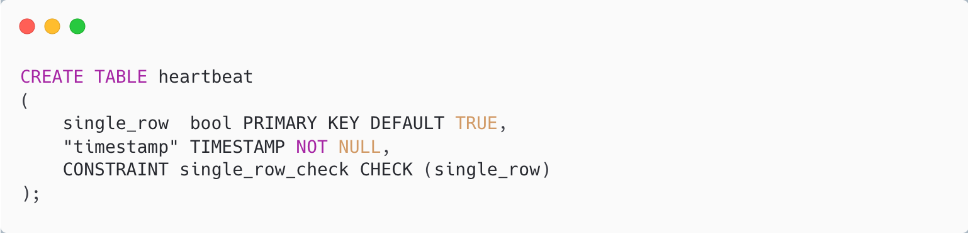
Репликация редко обновляемых таблиц
Надежность и мониторинг
Notes:
Следующий слайд: not enough disk space

Slide 50
Как избежать read-only
Надежность и мониторинг
Проблема
Репликация долго не работала и WAL занял все свободное место. БД перешла в RO

Slide 51
Как избежать read-only
Надежность и мониторинг
Проблема
Решение
Репликация долго не работала и WAL занял все свободное место. БД перешла в RO
Настроить параметр max_slot_wal_keep_size, чтобы ограничить размер WAL’а, который удерживается слотом
Notes:
Следующий слайд: мониторинг репликации

Slide 52
Как понять, что с репликацией все хорошо
Надежность и мониторинг
Задача
Нужно мониторить техническое состояние репликации

Slide 53
Как понять, что с репликацией все хорошо
Надежность и мониторинг
Задача
Решение
Нужно мониторить техническое состояние репликации
Мониторинг статуса слота
Мониторинг лага слота
* Мониторинг общего объема занимаемого места
Notes:
Следующий слайд: пример запроса для мониторинга

Slide 54
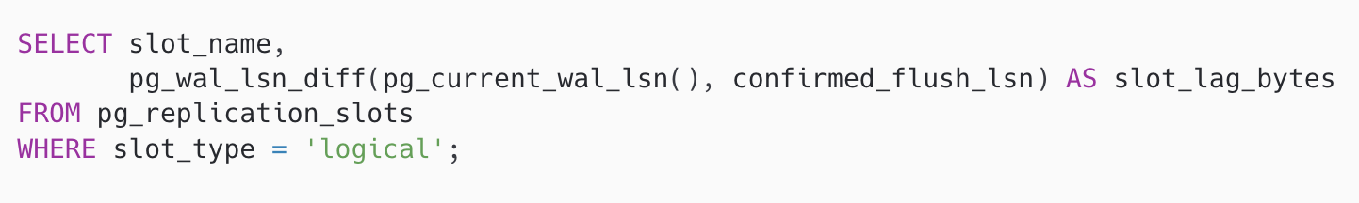
Как понять, что с репликацией все хорошо
Надежность и мониторинг
Notes:
Следующий слайд: акцент на pg_wal_lsn_diff

Slide 55
Как понять, что с репликацией все хорошо
Надежность и мониторинг
Notes:
Следующий слайд: мониторинг бизнесовых показателей репликации

Slide 56
Как понять, что с репликацией все хорошо
Надежность и мониторинг
Задача
Нужно мониторить бизнесовое состояние репликации (например, лаг репликации в секундах)
Notes:
Следующий слайд: пример запроса для мониторинга

Slide 57
Как понять, что с репликацией все хорошо
Надежность и мониторинг
Задача
Решение
Нужно мониторить бизнесовое состояние репликации (например, лаг репликации в секундах)
Использовать heartbeat таблицу
Notes:
Следующий слайд: пример запроса для мониторинга

Slide 58
TODO: картинка с лагом
Надежность и мониторинг

Slide 59
Как чинить данные
Notes:
Следующий слайд: редко обновляемые таблицы

Slide 60
Репликация нестандартных таблиц
Notes:
Следующий слайд: редко обновляемые таблицы

Slide 61
Эволюция схем, шарды и другие нюансы репликации
Notes:
Следующий слайд: редко обновляемые таблицы

Slide 62
Как пережить смену мастера
Надежность и мониторинг
Задача
Решение
Нужно научиться переживать смену мастера
Notes:
Следующий слайд: пример запроса для мониторинга

Slide 63
Дедупликация данных
Надежность и мониторинг
Задача
Решение
Notes:
Следующий слайд: пример запроса для мониторинга

Slide 64
Восстановление данных
Надежность и мониторинг
Задача
Решение
Notes:
Следующий слайд: пример запроса для мониторинга

Slide 65
Потерянный DELETE
Надежность и мониторинг
Задача
Решение
Notes:
Следующий слайд: пример запроса для мониторинга

Slide 66
Репликация таблиц без PK
Надежность и мониторинг
Задача
Решение
Notes:
Следующий слайд: пример запроса для мониторинга

Slide 67
Таблица без PK, но с FK
Надежность и мониторинг
Задача
Решение
Notes:
Следующий слайд: пример запроса для мониторинга

Slide 68
Репликация партиционированных таблиц
Надежность и мониторинг
Задача
Решение
Notes:
Следующий слайд: пример запроса для мониторинга

Slide 69
Репликация hypertable (timescaledb)
Надежность и мониторинг
Задача
Решение
Notes:
Следующий слайд: пример запроса для мониторинга

Slide 70
Репликация таблиц с TOAST полями
Надежность и мониторинг
Задача
Решение
Notes:
Следующий слайд: пример запроса для мониторинга

Slide 71
Как получить diff
Надежность и мониторинг
Задача
Решение
Notes:
Следующий слайд: пример запроса для мониторинга

Slide 72
Репликация по транзакциям
Надежность и мониторинг
Задача
Решение
Notes:
Следующий слайд: пример запроса для мониторинга

Slide 73
Эволюция схем
Надежность и мониторинг
Задача
Решение
Notes:
Следующий слайд: пример запроса для мониторинга

Slide 74
Роутинг данных от шардов
Надежность и мониторинг
Задача
Решение
Notes:
Следующий слайд: пример запроса для мониторинга

Slide 75
Нюансы эволюции схемы в шардах
Надежность и мониторинг
Задача
Решение
Notes:
Следующий слайд: пример запроса для мониторинга

Slide 76
Нюансы эволюции схемы в шардах (кастомный трансформ)
Надежность и мониторинг
Задача
Решение
Notes:
Следующий слайд: пример запроса для мониторинга

Slide 77
Спасибо за внимание

